Slide 1
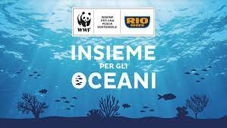
Concorso insieme per gli oceani

Slide 2
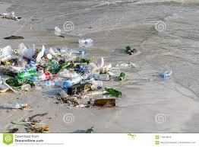
L’ inquinamento del mare

Slide 3
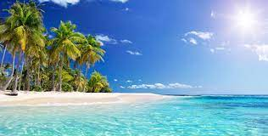
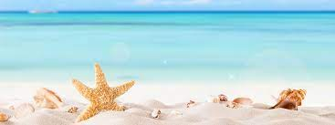
La bellezza del mare
Questa immensa distesa d'acqua blu che
ricopre parte del nostro pianeta non solo è fonte di vita, ma è un punto di riposo e di relax, dove ragazzi e bambini si divertono a giocare, quindi se noi continuiamo a distruggerlo non avremo nè fonte di cibo e di vita nè luogo per rilassarsi.

Slide 4
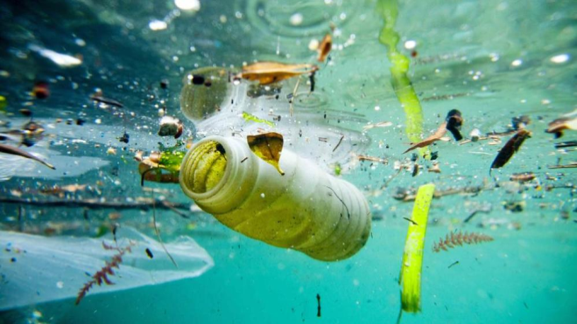
L’ opera distruttiva dell’ uomo
L’ opera distruttiva dell’ uomo sta creando dei seri problemi non solo agli esseri viventi, ma anche e soprattutto alla distruzione dell’ ecosistema marino e climatico: ne vediamo gli effetti con avvelenamenti e estinzioni di intere specie animali
Plastica
Petrolio
Sostanze chimiche
L’ uomo riversa in mare una quantità molto elevata di materiali inquinanti non biodegradabili

Slide 5
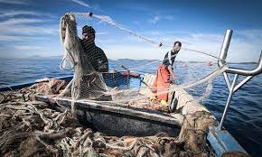
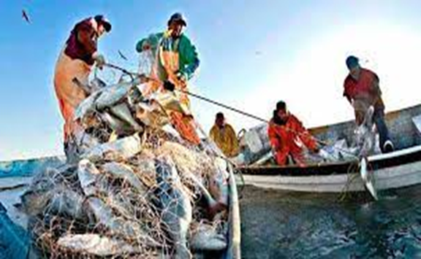
La pesca
La continua crescita della popolazione mondiale genera una richiesta sempre più elevata di cibo e quindi aumenta la necessità di pesce. E questa necessità sta causando un serio problema, perché i pesci non possono più riprodursi e andranno in via di estinzione
Ci sono molti tipi di pesca
Pesca con reti
Pesca a canna
Pesca con lenze a mano

Slide 6

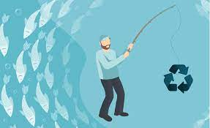
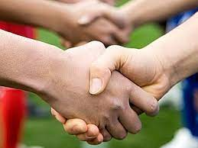
Cosa fare per non distruggere ciò che abbiamo !
Raccolta differenziata
Pesca sostenibile
Responsabilità civica

Slide 7
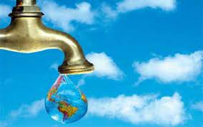
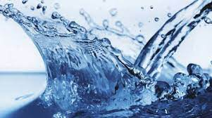
L’ acqua
L’ acqua è un bene prezioso per tutti e noi non dobbiamo sprecarlo perché prima o poi finirà in tutto il mondo. Questo causerebbe moltissimi problemi quindi, per non sprecarla, dobbiamo eseguire dei semplici gesti:
Chiudere il rubinetto quando ti lavi i denti
Spegnere la doccia quando ti insaponi
Riutilizzare acqua già utilizzata per innaffiare l'orto, i fiori o le piante…

